Slide 1
Ajankohtaista infektioiden torjunnasta
Infektioyhdyshenkilökoulutus 12.2.2025
Lotta Simola infektiolääkäri

Slide 2
Hengitystieinfektiot
SAI väestön epidemiatilanne: 1 Henkilömäärät - Tableau Server

Slide 3
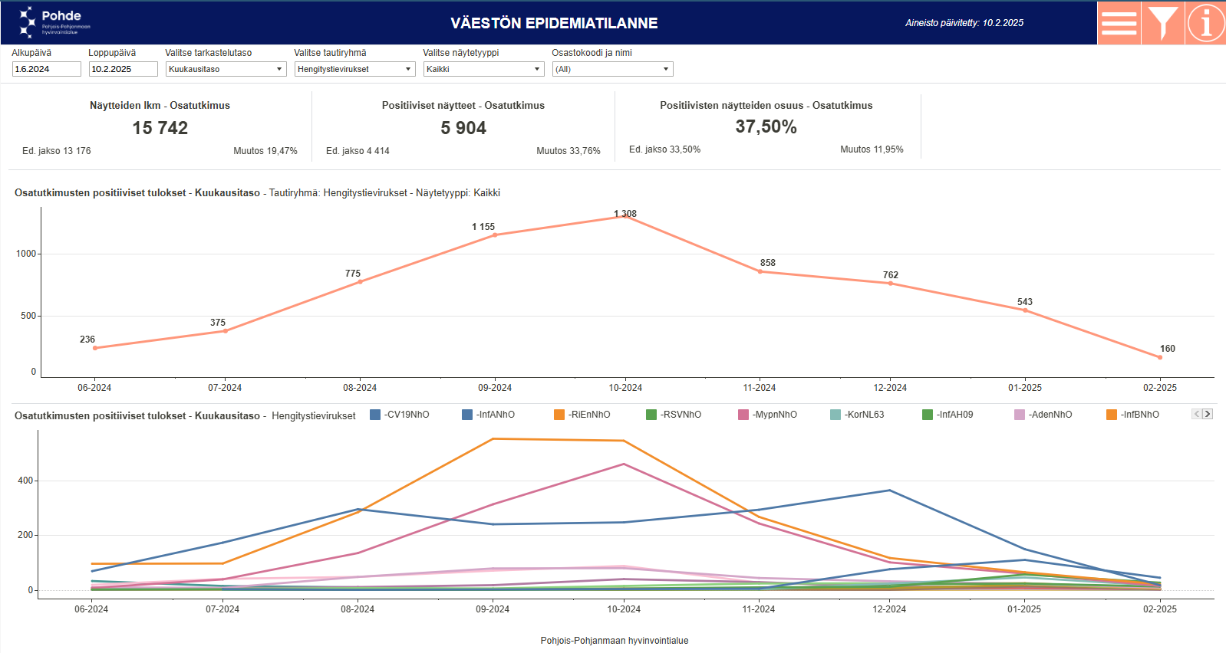

Slide 4
Hinkuyskä - valtakunnallinen epidemia 2024
Vaarallinen < 6kk ikäisille ja rokottamattomille lapsille
DTaP-IPV-Hib rokotusohjelmassa 3, 5 ja 12 kk
Tartuttava ad 3 vko oireiden alusta
Ab-hoito lyhentää tartuttavuutta

Slide 5
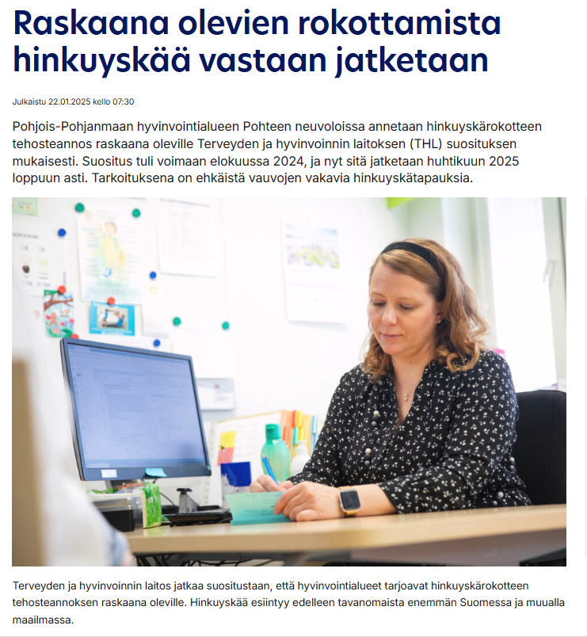

Slide 6
Ohessa löytyi COVID-19

Slide 7
Mykoplasma ja rino-entero

Slide 8
Influenssa A ja B -osastoepidemioita

Slide 9
RSV – talven tauti vauvoilla ja vanhuksilla

Slide 10
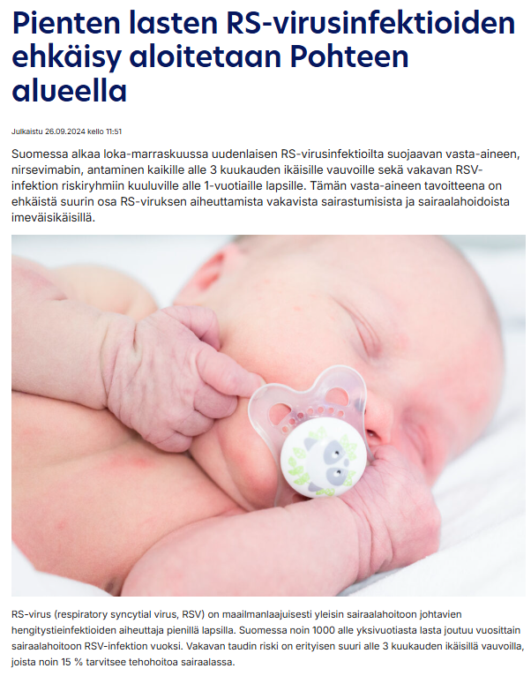
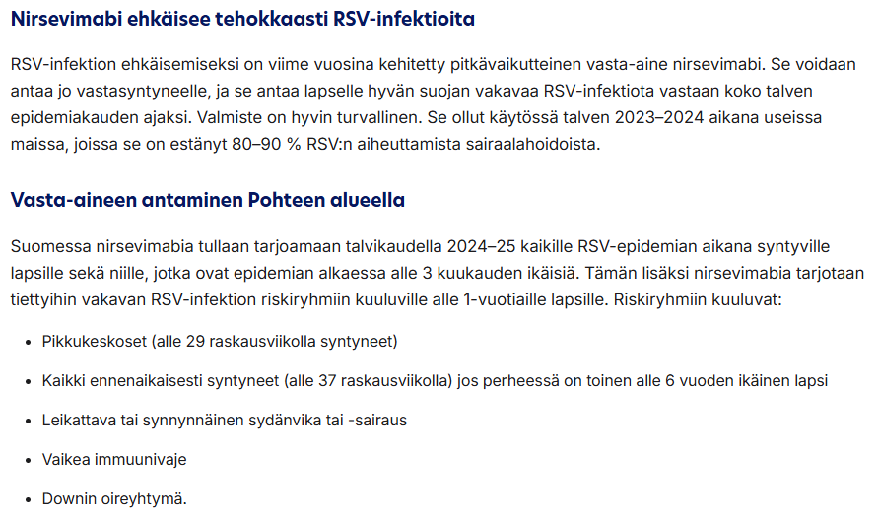

Slide 11
Noro - laitosepidemioita

